Slide 1
1、登陆网页
登陆网址为：http://58.213.129.204/infoms/identity/index.c
备用网址1：http://58.213.129.204:8081/infoms/identity/index.c
备用网址2：http://202.119.175.107/infoms/identity/index.c
备用网址3：http://202.119.175.107:8081/infoms/identity/index.c

Slide 2
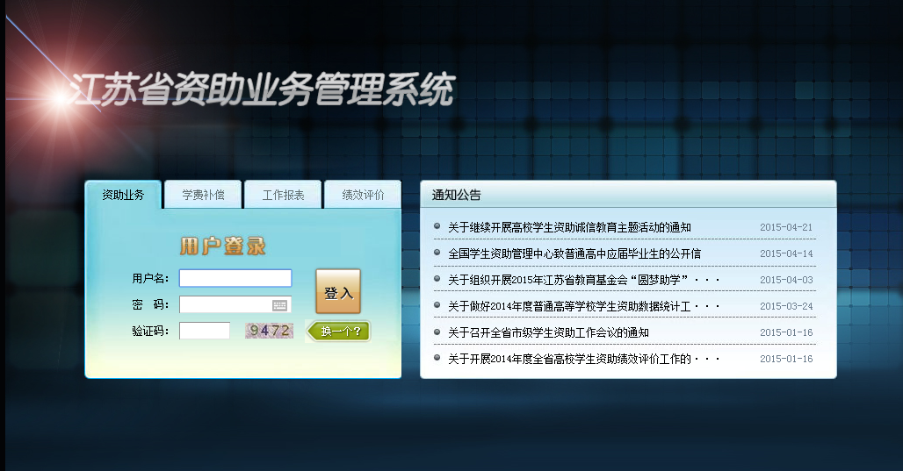
2、输入账号、密码
参考《生源地助学贷款-各院系账号.xlsx》，选择下图红框内业务“资助业务”

Slide 3
3、信息录入
点击“生源地贷款（申请受理）”，“学院登记预申请”，“新增”
如实填写学生信息，规范填写格式。例如“学号”，请输入6位，不要输入一卡通号。“专业”、“院系”等信息参照研究生院信息系统里面的信息
保存信息后，并且新增所有学生信息后，点击“上报高校审核”。
注意：录入所有学生申请后，再“上报高校审核”，切勿逐条上报。若院系没有学生申请，请点击“无需求”。

Slide 4
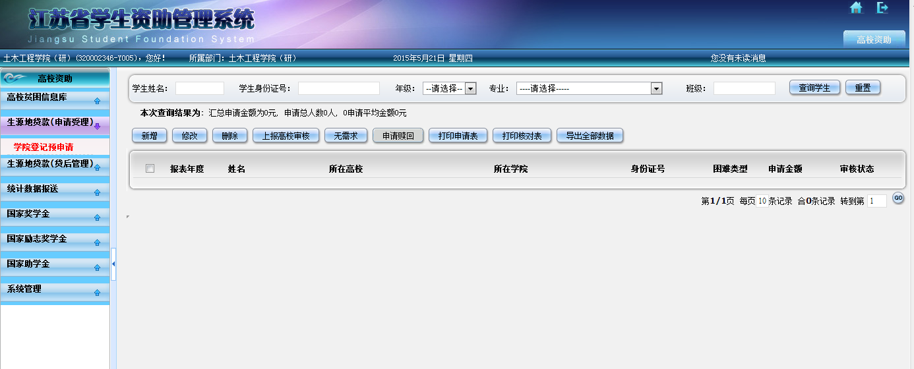
打印核对表。院系打印，学生核对签字确认。
打印申请表。由学院统一至管理办盖章交给学生回原籍办理贷款

